Slide 1
习作——
《让真情自然流露》
语文精品课件 六年级下册
授课老师：某某 | 授课时间：20XX.XX
某某小学

Slide 2
课前导读
看图猜心情
看看图片中的小朋友，猜猜他们的心情怎么样。

Slide 3
课前导读
同桌畅谈：猜一猜发生了什么让他们露出这样的表情。

Slide 4
课前导入
我们生活中所经历的一切都会给我们带来各种各样的情感体验。有苦有甜，有喜有怒……这节课，我们就试着把记忆中最深刻的一种情感体验写下来。

Slide 5
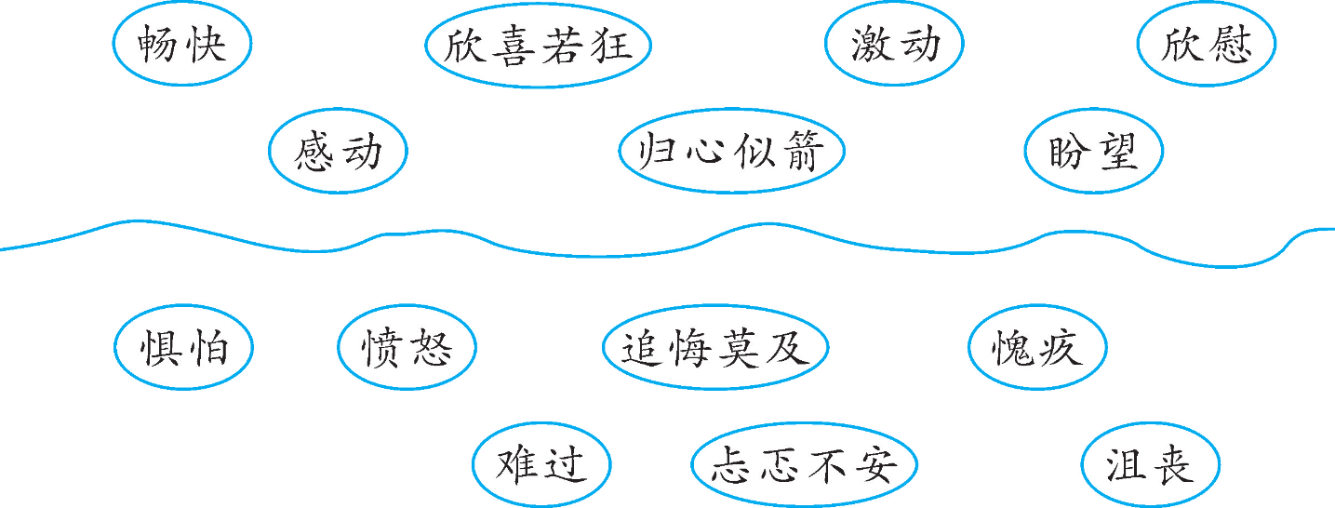
看词语谈体验
根据词语谈体验。
（1）读一读上下两组词语。

Slide 6
体验情感
（2）说一说：你发现了什么？
上面一组是幸福、快乐等积极的情感体验。
下面一组是难过、悲伤等消极的情感体验。

Slide 7
体验情感
（3）一个词语包含着一段情感，“畅快、欣喜若狂”等词语给人什么感觉？“惧怕、难过”等词语呢？根据你的亲身体验，进行情感体验的补充。

Slide 8
体验情感
提示：
①把事情的经过说清楚。
②写清楚当时内心真实的情感变化。

Slide 9
指导写作
写一写
选择其中一个词语，写一段话，写出自己真实的感受。

Slide 10
体验情感
怎样写好情感体验？
把印象深刻的内容写具体，把情感真实自然地表达出来，如果在事情发展的过程中，情感有所变化，要把情感的变化也写清楚。

Slide 11
指导习作
范文欣赏
后悔
在我的脑海里，对那一次的记忆是和三月氤氲的水汽、低垂的槐树连在一起的。那一次，我真后悔。^{①}
①开篇点明要记叙的情感体验是——后悔。

Slide 12
指导习作
范文欣赏
清晨，微风徐徐，树叶沙沙作响。我哼着小曲，迈着大步，走进教室。^{②}刚进教室，就看见我的本子可怜兮兮地躺在
②环境描写，为了与下文“我”的爆发形成鲜明对比。

Slide 13
指导习作
范文欣赏
我火冒三丈地走到他的面前，怒气冲冲地说：“我的作业本！”他用疑惑的神情看着我：“你的作业本？”我终于爆发了，像一发离膛的子弹，以迅雷不及掩耳之势达到了临界点。我几乎是吼出来的：“我的作业本！”他顺着

Slide 14
指导习作
说一说
说一说：读了范文后你有什么感受？你从中学到了哪些写作方法或技巧？

Slide 15
练习写作
1.整理归纳写作方法。
回顾学过的写作方法，同桌交流。回忆本单元课文，说说作者在描写事情时是怎样表达自己的真情实感的。

Slide 16
练习写作
运用大量的修辞手法，如比喻、对比、排比、设问等让自己的文章更加生动真切。
把自己心里想说的话直接说出来，抒发自己的情感，让真情实感自然而然地流露。

Slide 17
练习写作
把情感融入到具体的人、事或景物之中，在叙述时自然而然地流露情感。
运用心理描写、动作描写等多种描写方法体现人物心情。
……
你准备在自己的习作中运用哪些写作方法？

Slide 18
练习写作
2.确定写作题目，确定中心思想。
（1）选择你印象深刻的内容，运用自己喜欢的写作方法，像上面的小作者一样，把你的真实感受写出来吧！
（2）可以自拟题目，也可以以“一次_______的体验”为题。
3.准备写作素材，理清写作思路。

Slide 19
练习写作
（1）自改习作。
通过读作文，进行错别字、病句和标点符号的常规修改；看内容是否符合主题，有没有把重要内容写具体。

Slide 20
练习写作
（2）小组或是同桌之间交换修改。
让同学帮你发现并改正写作时忽略的一些问题。
（3）互相交流修改感受，给同学提出修改建议。

Slide 21
修改习作
互评互议
师生共同完成互评互议。将自己的作文草稿拿到多媒体展示台上，全班参与评议。

Slide 22
修改习作
互评互议
分享写作收获。
（1）将自己的写作心得以及一些自己得心应手的写作方法分享给大家吧！
（2）分享习作内容，分享你的成长经历。可以是一个片段，也可以是全文。

Slide 23
版权声明
感谢您下载xippt平台上提供的PPT作品，为了您和xippt以及原创作者的利益，请勿复制、传播、销售，否则将承担法律责任！xippt将对作品进行维权，按照传播下载次数进行十倍的索取赔偿！
1. 在xippt出售的PPT模板是免版税类(RF:
Royalty-Free)正版受《中国人民共和国著作法》和《世界版权公约》的保护，作品的所有权、版权和著作权归xippt所有,您下载的是PPT模板素材的使用权。
2. 不得将xippt的PPT模板、PPT素材，本身用于再出售,或者出租、出借、转让、分销、发布或者作为礼物供他人使用，不得转授权、出卖、转让本协议或者本协议中的权利。

Slide 24
习作——
感谢各位聆听
语文精品课件 六年级下册
授课老师：某某 | 授课时间：20XX.XX
某某小学

